Slide 1
Судоку
Подготовили: Пыленков Иван и Сазанов Серафим

Slide 2
Тема проекта: Судоку
Судоку – японская головоломка, в которой закодированы изображения
Идея проекта: реализация головоломки Судоку для одного игрока.
Проект был создан для решения таких задач, как отдых, развлечение, развитие логического мышления. Наш проект является игровым и подходит для игроков любого возраста.

Slide 3
Реализация:
Формы:
LoginForm (форма для авторизации)
CommentForm (форма для добавления комментария)
RegisterForm (форма для регистрации пользователя)
Так же мы используем базу данных, с помощью которой мы храним данные о пользователях и их комментариях. В ней есть две таблицы: для комментариев, для пользователей.
Таблица для комментариев напрямую связанна с таблицей для пользователей.

Slide 4
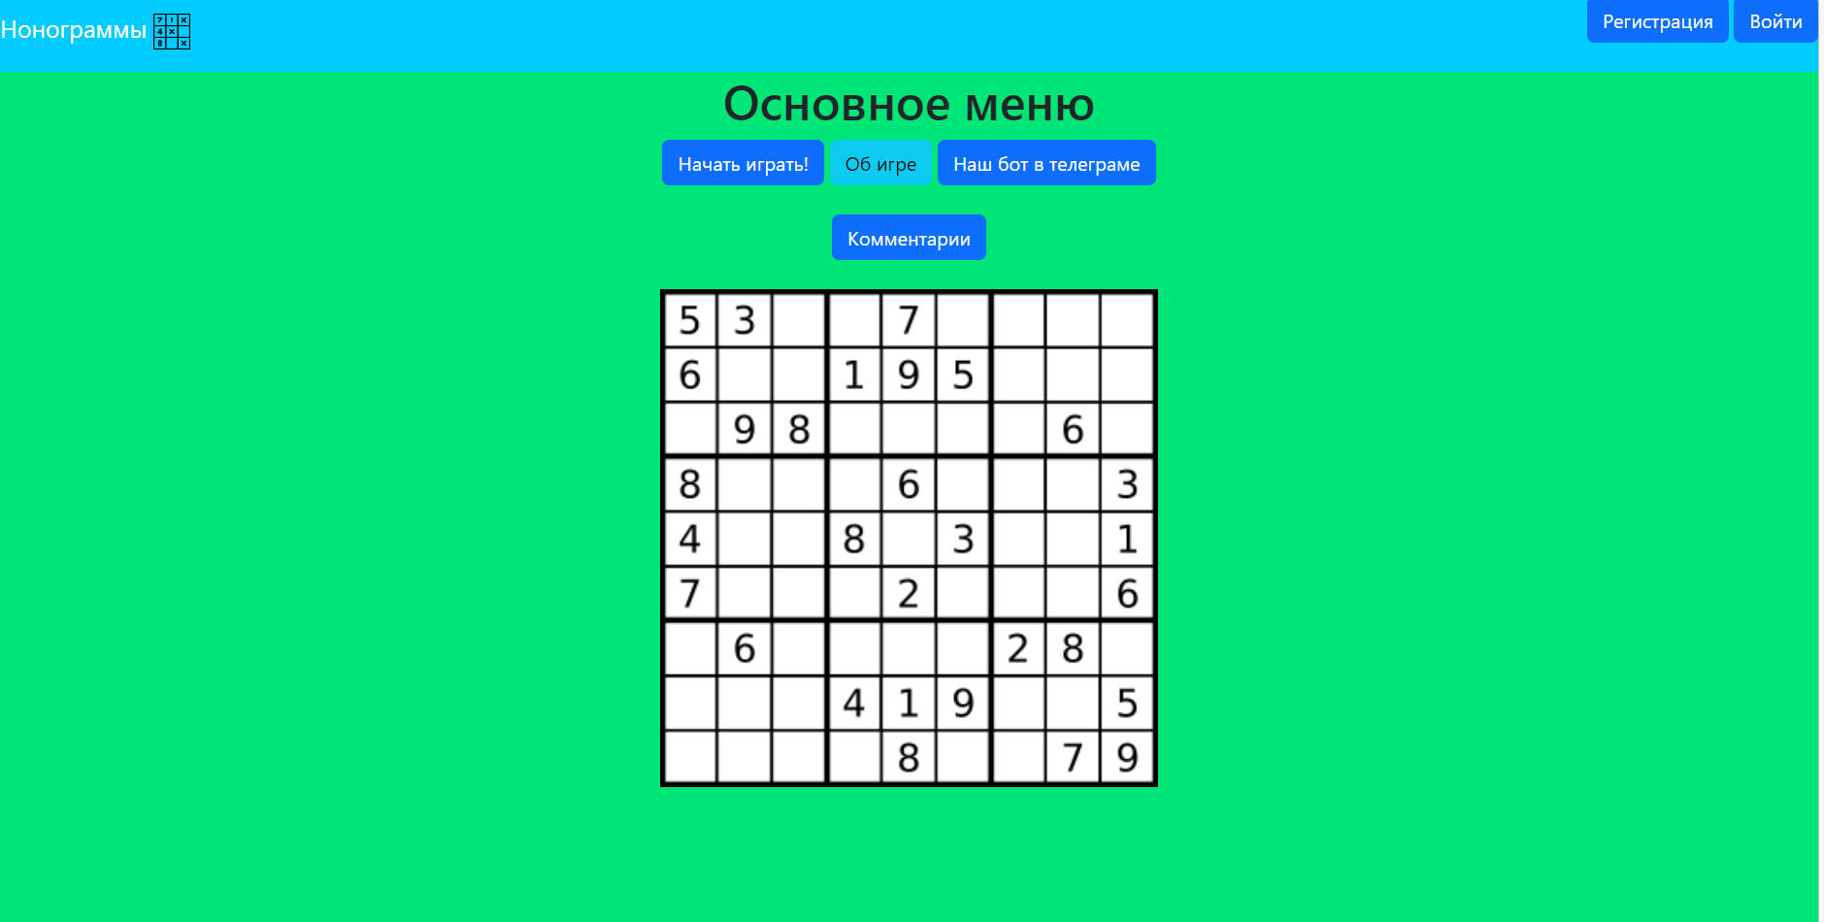
На самом сайте есть несколько страниц:
Главная страница →

Slide 5
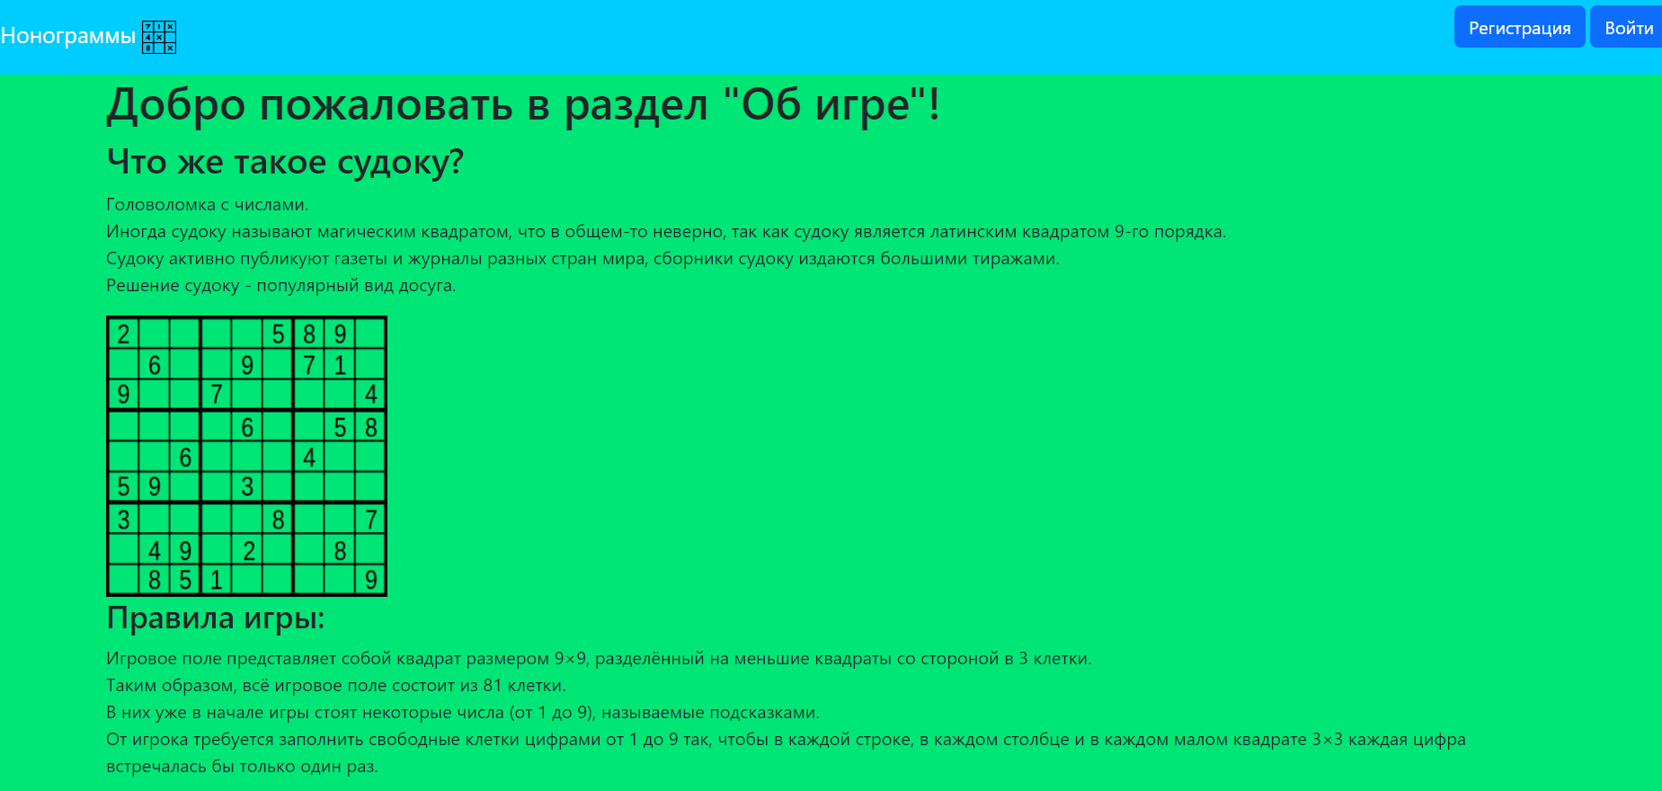
Раздел «Об игре» →

Slide 6
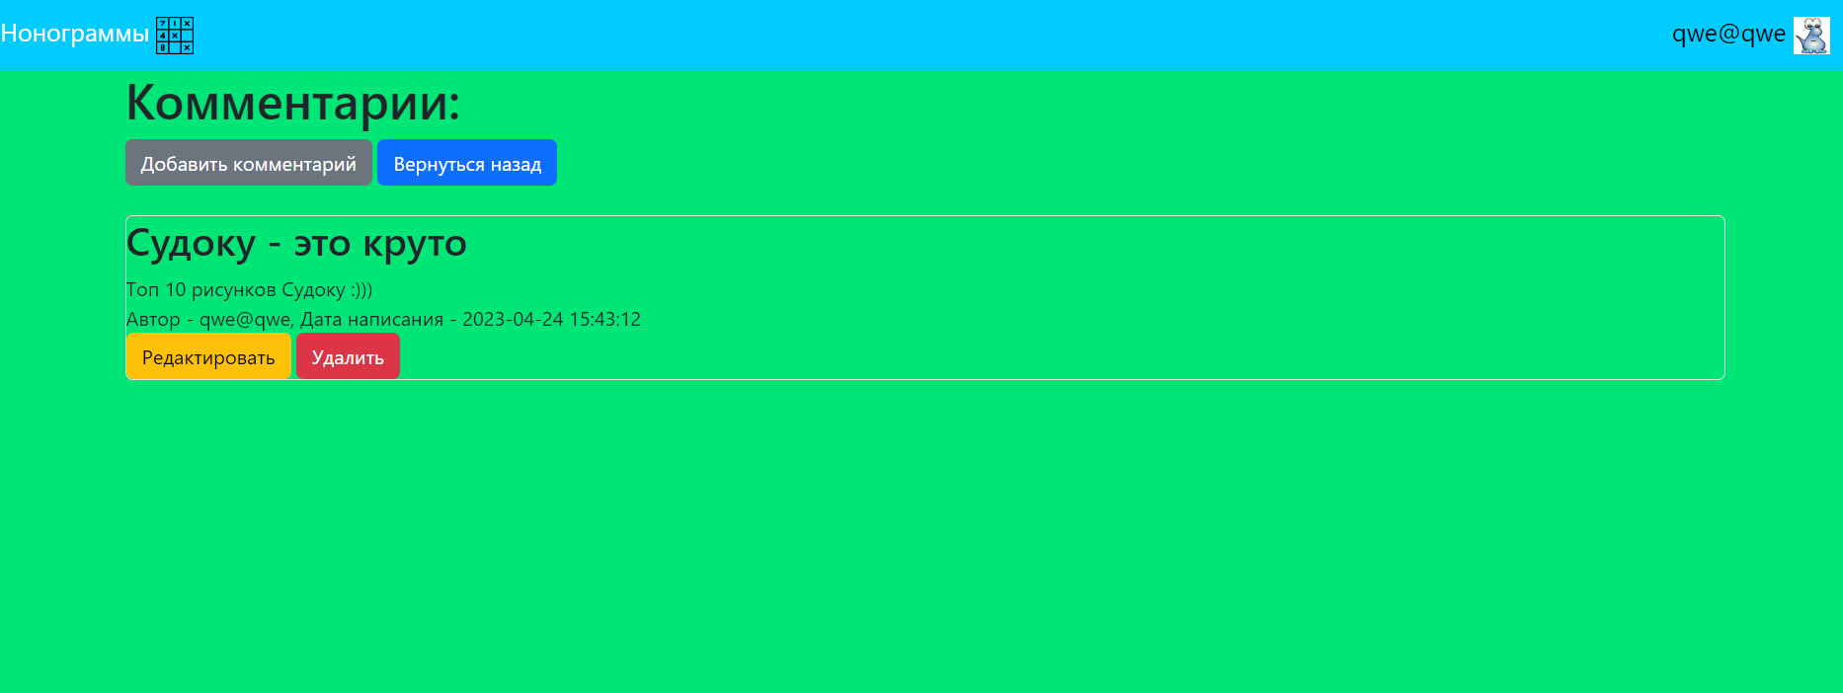
Раздел с комментарии →

Slide 7
Заключение:
Мы считаем, что наш проект подходит для поставленных задач. Однако есть несколько идей для доработки:
Добавление уровней
Доработка раздела «Об игре»
Добавление системы рейтинга

